Slide 2
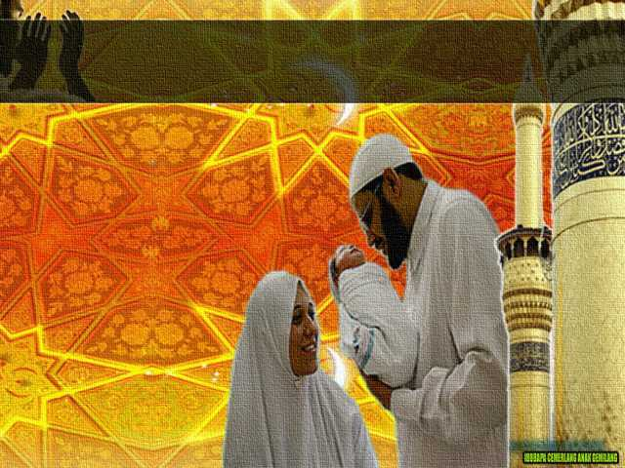
Pujian Kepada Allah S.W.T.
الْحَمْدُ ِللهِ
Segala puji-pujian hanya bagi
Allah S.W.T.

Slide 3
Syahadah
وَأَشْهَدُ أَن لآ إِلَهَ إِلاَّ اللهُ وَحْدَهُ لاَ شَرِيْكَ لَهُ، وَأَشْهَدُ أَنَّ مُحَمَّدًا عَبْدُهُ وَرَسُوْلُهُ الْمَبْعُوْثُ رَحْمَةً لِلْعَالَمِيْن.
Dan aku bersaksi bahawa sesungguhnya tiada tuhan melainkan Allah Yang Maha Esa, tiada sekutu bagiNya dan juga aku bersaksi bahawa Nabi Muhammad SAW membawa rahmat untuk sekalian alam.

Slide 4
Selawat Ke Atas
Nabi Muhammad S.A.W
اللَّهُمَّ صَلِّ وَسَلِّمْ وَبَارِكْ عَلَى سَيِّدِنَا وَحَبِيْبِنَا وَشَفِيْعِنَا وَمَوْلاَنَا مُحَمَّدٍ أَشْرَفِ الأَنْبِيَاءِ وَالْمُرْسَلِيْنَ، وَعَلَى ءَالِهِ وَأَصْحَابِهِ أَجْمَعِيْن.
Ya Allah, Cucurilah rahmat dan sejahtera ke atas Junjungan, kekasih dab yang memberi syafaat kepada kami, iaitu Nabi Muhammad SAW dan ke atas keluarganya serta para sahabatnya .

Slide 5
Wasiat Taqwa
أَمَّا بَعْدُ، فَيَا إِخْوَانِىَ الْمُسْلِمِيْنَ، اتَّقُواللهَ حَقَّ تُقَاتِهِ، بِامْتِثَالِ أَوَامِرِهِ، وَاجْتِنَابِ نَوَاهِيْه.
Wahai saudara sekalian, bertaqwalah kamu kepada Allah dengan sebenar-benarnya, dengan mematuhi segala perintahNya, dan menjauhi segala laranganNya.

Slide 6
Pesanan Taqwa
Tingkatkan
Taqwa
Laksanaka segala perintahNya,
jauhi segala laranganNya

Slide 8
Mensyukuri nikmat
Pasangan hidup, anak-anak dan keturunan
Rezeki melimpah- ruah

Slide 9
Firman Allah dalam
Surah An-Nahl: Ayat 72
وَاللهُ جَعَلَ لَكُم مِّنْ أَنفُسِكُمْ أَزْوَاجًا وَجَعَلَ لَكُم مِّنْ أَزْوَاجِكُم بَنِينَ وَحَفَدَةً وَرَزَقَكُم مِّنَ الطَّيِّبَاتِ أَفَبِالْبَاطِلِ يُؤْمِنُونَ وَبِنِعْمَتِ اللهِ هُمْ يَكْفُرُونَ
“Dan Allah menjadikan kamu dari kamu sendiri pasangan-pasangan (isteri) dan dijadikan bagi kamu dari pasangan kamu: anak-anak dan cucu cicit, serta dikurniakan kepada kamu dari benda-benda yang baik lagi halal, maka patutkah mereka (yang ingkar itu) percaya kepada perkara yang salah (penyembah berhala), dan mereka kufur pula akan nikmat Allah?”

Slide 10
Lumrah setiap ibubapa
Memperolehi anak-anak yang cemerlang
Seharusnya... Ibubapa perlengkapkan diri
sebagai seorang pendidik yang cemerlang
Untuk dicontohi oleh anak-anak

Slide 11
Firman Allah dalam
Surah at-Tahrim: Ayat 6
يَا أَيُّهَا الَّذِينَ آمَنُوا قُوا أَنفُسَكُمْ وَأَهْلِيكُمْ نَارًا وَقُودُهَا النَّاسُ وَالْحِجَارَةُ عَلَيْهَا مَلَائِكَةٌ غِلَاظٌ شِدَادٌ لَا يَعْصُونَ اللهَ مَا أَمَرَهُمْ وَيَفْعَلُونَ مَا يُؤْمَرُونَ
“ Wahai orang-orang yang beriman! Peliharalah diri kamu dan keluarga kamu dari neraka yang bahan-bahan bakarnya manusia dan batu (berhala), neraka itu dijaga dan dikawal oleh malaikat-malaikat yang keras kasar (layanannya); mereka tidak menderhaka kepada Allah dalam segala yang diperintahkan kepada mereka, dan mereka pula tetap melakukan segala yang diperintahkan”.

Slide 12
Ciri-ciri kecemerlangan yang perlu ada:
PERTAMA:
Menguasai ilmu pengetahuan
secukupnya untuk menjalankan
tanggungjawab dengan sempurna
Ilmu fardhu ain dan fardhu kifayah

Slide 13
أَبُوْ الدَّرْدَاء رَضِيَ اللهُ عنه :
مَنْ عَمِلَ فِيْ غَيْرِ عِلْمٍ كَانَ مَا يُفْسِدُ أَكْثَرَ مِمَّا يُصْلِحُ.
“Sesiapa yang tanpa ilmu, sesungguhnya apa
yang mendatangkan kerosakan lebih
baik daripada kebaikan”
Ilmu pengetahuan yang dimiliki oleh ibubapa,
sedikit sebanyak akan diwarisi oleh anak-anak.

Slide 14
Ciri-ciri kecemerlangan yang perlu ada:
KEDUA:
Bertakwa kepada Allah
إِعْمَلُوْا بِطَاعَةِ الله، وَاتَّقُوْا مَعَاصِيَ اللهِ، وَمُرُوْا أَوْلاَدَكُمْ بِامْتِثَالِ الأَوَامِرِ، وَاجْتِنَابِ النَّوَاهِيْ، فَذَلِكَ وِِقَايَةٌ لَهُمْ وَلَكُمْ مِنَ النَّار.
“Beramallah kamu dengan mentaati Allah
dan takutlah kamu akan segala bentuk maksiat
kepada Allah, dan serulah anak-anak kamu
menjunjung segala perintah Allah dan menjauhi segala
laranganNya, kerana yang demikian itu akan dapat
memelihara mereka dan diri kamu daripada api neraka.

Slide 15
Ciri-ciri kecemerlangan yang perlu ada:
KETIGA:
Kemampuan membimbing dan melatih anak-anak
Tanggungjawab ibubapa menyuruh anak-anak mendirikan sembahyang
مُرُوْا أَوْلاَدَكُمْ بِالصَّلاَةِ وَهُمْ أَبْنَاءُ سَبْعِ سِنِيْنَ، وَاضْرِبُوْهُمْ عَلَيْهَا وَهُمْ أَبْنَاءُ عَشْرِ سِنِيْنَ، وَفَرِّقُوْا بَيْنَهُمْ فِي الْمَضَاجِعِ.
“Suruhlah anak-anak kamu mendirikan sembahyang
ketika mereka berumur tujuh tahun dan pukullah mereka;
jika mereka meninggalkan sembahyang ketika mereka
berumur sepuluh tahun, serta pisahkan antara
mereka pada tempat tidur.”

Slide 16
Ciri-ciri kecemerlangan yang perlu ada:
KEEMPAT:
Pendapatan daripada sumber yang halal
Sumber rezeki yang haram, akan menjejaskan kehidupan anak-anak

Slide 17
Ciri-ciri kecemerlangan yang perlu ada:
KELIMA:
Sentiasa tegas dalam mendidik, membimbing
dan melatih anak-anak
أَكْرِمُوْا أَوْلاَدَكُمْ وَأَحْسِنُوْا أَدَبَهُمْ.
“Muliakanlah anak-anak kamu
dan perelokkan adab mereka”.

Slide 18
Kata-kata Imam al-Ghazali
“Anak itu adalah amanah disisi kedua ibu bapanya, dan hatinya yang suci itu adalah ibarat batu permata yang sangat mahal nilainya, oleh itu , jika ia dibiasakan dengan kebaikan dan diajarkannya nescaya ia akan membesar diatas kebaikan itu, dan ia akan berbahagia di dunia dan diakhirat. Sebaliknya. Jika ia dibiasakan dengan kejahatan dan dibiarkannya bebas tanpa kawalan seperti binatang ternakan, nescaya ia akan menjadi celaka dan binasa atau rosak. Dan cara menjaga dan mengawal ialah dengan mendidik , melatih dan mengajarkannya tentang akhlak-akhlak yang baik”.

Slide 19
Firman Allah dalam
Surah al-Kahfi: Ayat 46
الْمَالُ وَالْبَنُونَ زِينَةُ الْحَيَاةِ الدُّنْيَا وَالْبَاقِيَاتُ الصَّالِحَاتُ خَيْرٌ عِندَ رَبِّكَ ثَوَابًا وَخَيْرٌ أَمَلاً
“Harta benda dan anak pinak itu adalah perhiasan hidup di dunia, dan amal-amal soleh yang kekal faedahnya itu, lebih baik pada sisi tuhanmu sebagai pahala balasan, dan lebih baik sebagai asas yang memberi harapan”.

Slide 20
PENUTUP
بَارَكَ اللهُ لِيْ وَلَكُمْ فِى الْقُرْآنِ الْعَظِيْمِ وَنَفَعَنِي وَإِيَّاكُمْ بِمَا فِيْهِ مِنَ الأيَاتِ وَالذِّكْرِ الْحَكِيْمِ وَتَقَبَّلَ مِنِّي وَمِنْكُمْ تِلاوَتَهُ إِنَّهُ هُوَ السَّمِيعُ الْعَلِيْمُ. أَقُوْلُ قَوْلِيْ هَذَا وَأَسْتَغْفِرُ اللهَ الْعَظِيْمَ لِيْ وَلَكُمْ وَلِسَائِرِ الْمُسْلِمِيْنَ وَالْمُسْلِمَاتِ وَالْمُؤْمِنِيْنَ وَالْمُؤْمِنَاتِ فَاسْتَغْفِرُوْهُ، فَيَا فَوْزَ الْمُسْتَغْفِرِيْنَ، وَياَ نَجَاةَ التّآئِبِينَ.

Slide 21
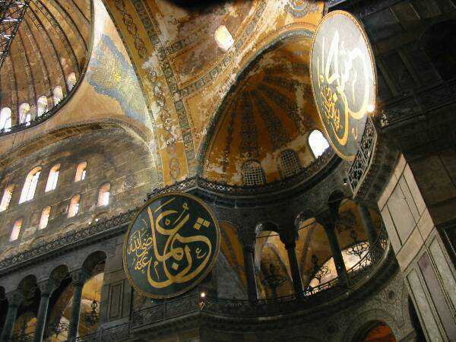
Doa Antara Dua Khutbah
Aamiin Ya Rabbal Aalamin..
Tuhan Yang Memperkenankan Doa Orang-orang Yang Taat, Berilah Taufik Kepada Kami Di Dalam Mentaatimu, Ampunilah Kepada Mereka Yang Memohon Keampunan.
Aamiin

Slide 23
Pujian Kepada Allah S.W.T.
الْحَمْدُ لِلَّهِ
Segala puji-pujian hanya bagi Allah S.W.T.

Slide 24
Syahadah
وَأَشْهَدُ أَن لآ إِلَهَ إِلاَّ اللهُ وَحْدَهُ لاَ شَرِيْكَ لَهُ، وَأَشْهَدُ أَنَّ مُحَمَّدًا عَبْدُهُ وَرَسُوْلُهُ.
Dan aku bersaksi bahawa sesungguhnya tiada tuhan melainkan Allah Yang Maha Esa, tiada sekutu bagiNya dan juga aku bersaksi bahawa nabi Muhammad S.A.W adalah hambaNya dan rasulNya.

Slide 25
Selawat Ke Atas
Nabi Muhammad S.A.W
اللَّهُمَّ صَلِّ وَسَلِّمْ وَبَارِكْ عَلَى سَيِّدِنَا وَنَبِيِّنَا وَمَوْلاَنَا مُحَمَّدٍ، وَعَلَى ءَالِهِ وَأَصْحَابِهِ وَمَنْ تَبِعَهُمْ بِإِحْسَانٍ إِلَى يَوْمِ الدِّيْن.
Ya Allah, Cucurilah rahmat dan sejahtera ke atas junjungan kami, Nabi Muhammad SAW, dan ke atas ahli keluargaNya, ke atas sahabatnya dan semua pengikutnya yang setia sehingga ke hari pembalasan.

Slide 26
Wasiat Taqwa
يَا عِبَادَ اللهِ، اتَّقُوْا اللهَ تَعَالَى، وَسَارِعُوا إلِىَ مَرْضَاةِ الله وَرَحْمَتِهِ بِفِعْلِ الْخَيْرَاتِ، وَأَعْرِضُوا عَنِ اللَّغْوِ، فَإِنَّهُ مِنَ الشَّيْطَانِ.
Wahai hamba-hamba Allah, bertakwalah kepada Allah Taala, bersegeralah memperolehi keredhaan Allah dan rahmatnya dengan mengerjakan kebaikan dan jauhilah daripada aktiviti yang sia-sia kerana ianya daripada syaitan.

Slide 27
Pesanan Taqwa
Tingkatkan
Taqwa
Junjung segala perintahNya,
jauhi segala laranganNya

Slide 28
Memberi didikan terbaik untuk anak-anak
Menjadi contoh teladan yang baik untuk anak
Perbanyakkan doa kebaikan untuk anak-anak

Slide 29
Seruan bacaan selawat
Perbanyakkan bacaan selawat ke hadrat junjungan besar Nabi Muhammad S.A.W

Slide 31
Selawat

Slide 32
وَارْضَ اللَّهُمَّ عَنِ الْخُلَفَآءِ الرَّاشِدِيْن وَعَنْ بَقِيَّةِ الصَّحَابَةِ وَالْقَرَابَةِ أَجْمَعِيْن وَالتَّابِعِيْنَ وَتَابِعِي التَّابِعِيْنَ لَهُمْ بِإِحْسَانٍ إِلىَ يَوْمِ الدِّيْن.
Ya Allah, kurniakanlah keredhaan kepada Khulafa’ Rasyidin dan sahabat seluruhnya serta para tabiin dengan ihsan
hingga hari kemudian.

Slide 33
اللَّهُمَّ اغْفِرْ وِالْمُؤْمِنِيْنَ وَالْمُؤمِنَاتِ وَالْمُسلِمِيْنَ وَالْمُسلِمَاتِ اﻷَحْيَآءِ مِنْهُمْ وَاﻷَمْوَاتِ
Ya Allah, Ampunkanlah Dosa Golongan Mu’minin Dan Mu’minaat,Muslimin Dan Muslimat, Samada Yang Masih Hidup Atau Yang Telah Mati.

Slide 34
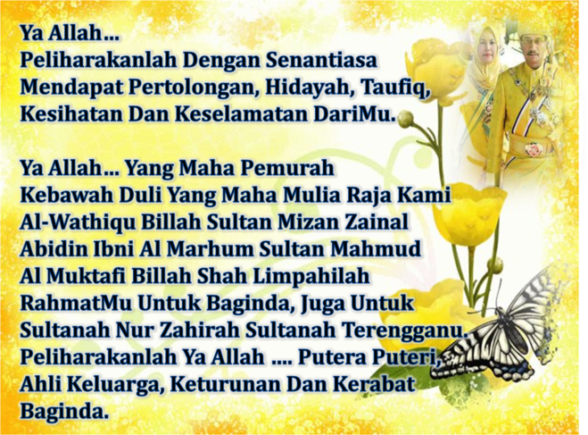

Slide 36
Ya Allah Muliakanlah Islam dan Orang-orang Islam.
Tolonglah Islam dan Orang-orang Islam serta himpunkanlah mereka di atas landasan kebenaran dan agama. Hancurkanlah kekufuran dan orang – orang yang syirik serta orang munafik dan juga musuh-musuhMu serta musuh-musuh agama.

Slide 37
Ya Allah…
Ampunkanlah Dosa-dosa Kami Dan Saudara-saudara Kami Yang Terdahulu Telah Beriman Dan Janganlah Engkau Biarkan Kedengkian Dalam Hati Kami Terhadap Orang-orang Yang Beriman.Sesungguhnya Engkau Maha Penyantun Dan Maha Penyayang.

Slide 38
Ya Allah …
Kami Telah Menzalimi Diri Kami Sendiri
Dan Sekiranya Engkau Tidak Mengampunkan Kami Dan Merahmati
Kami Nescaya Kami Akan Menjadi
Orang Yang Rugi.
Ya Allah…
Kurniakanlah Kepada Kami Kebaikan
Di Dunia Dan Kebaikan Di
Akhirat Serta Hindarilah Kami
Dari Seksaan Neraka.

